Slide 1


Il saluto della dirigente
Donatina De Caprio
e
dei docenti
agli allievi dell’I.C. «L. Manara»

Slide 2









Buongiorno a te!
Buongiorno a questo giorno che si sveglia oggi con me,
buongiorno al latte ed al caffè, buongiorno a chi non c'è...

Slide 3
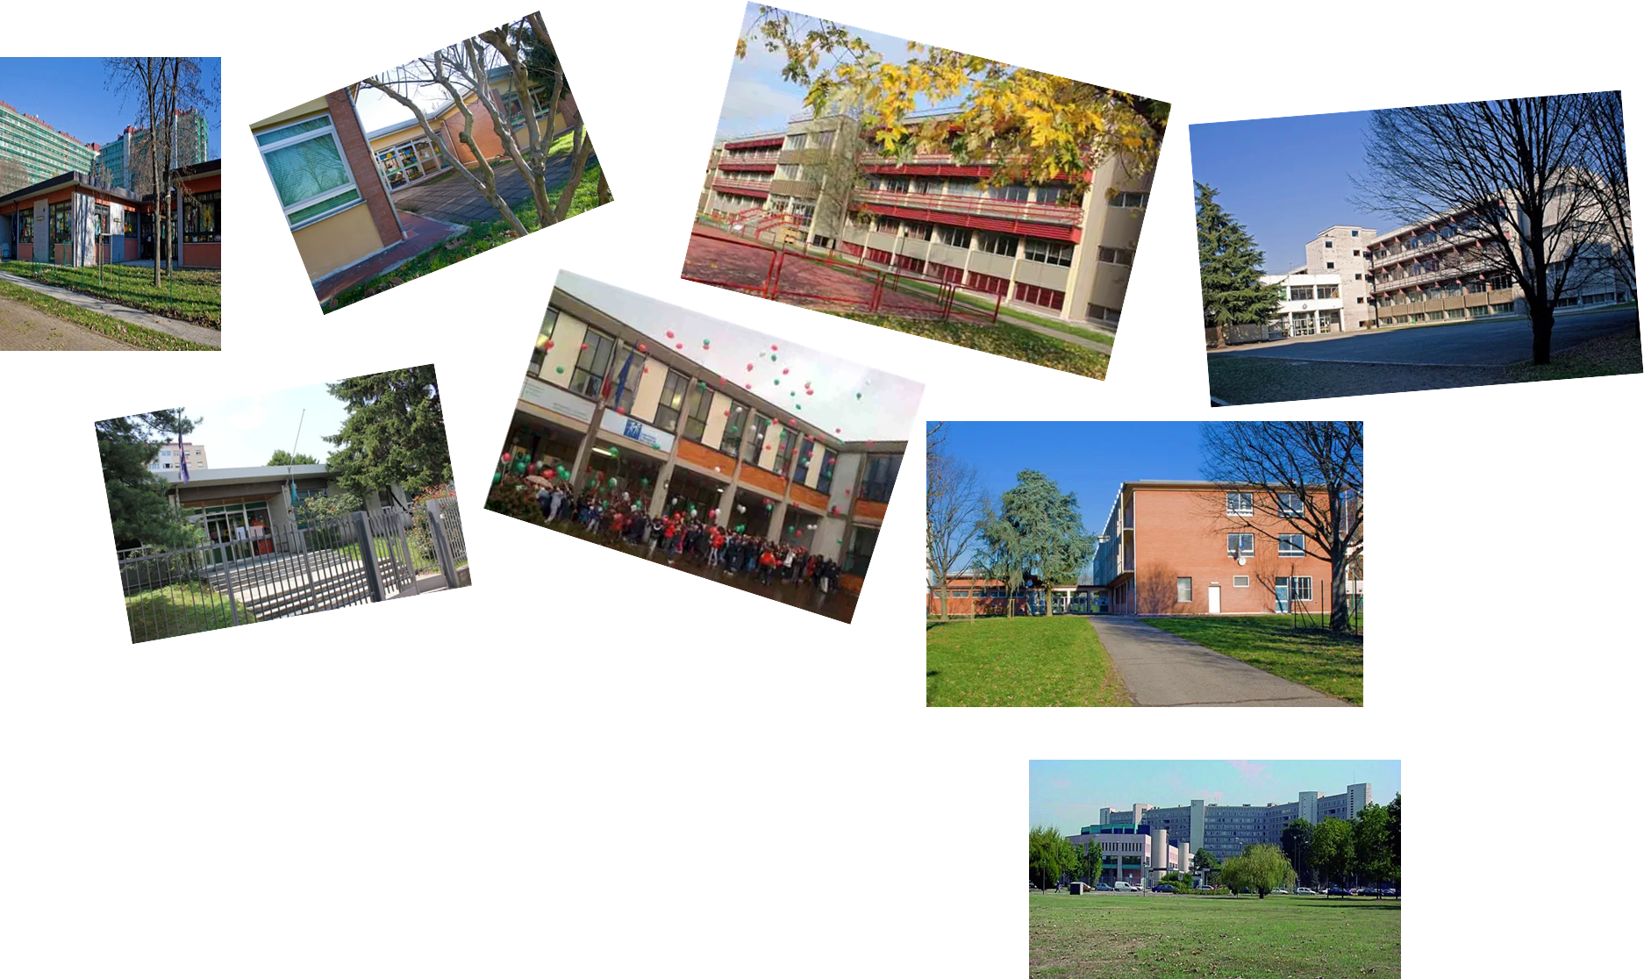
... e al mio amore buongiorno per dirle
che è lei,
che per prima al mattino veder io vorrei

Slide 4
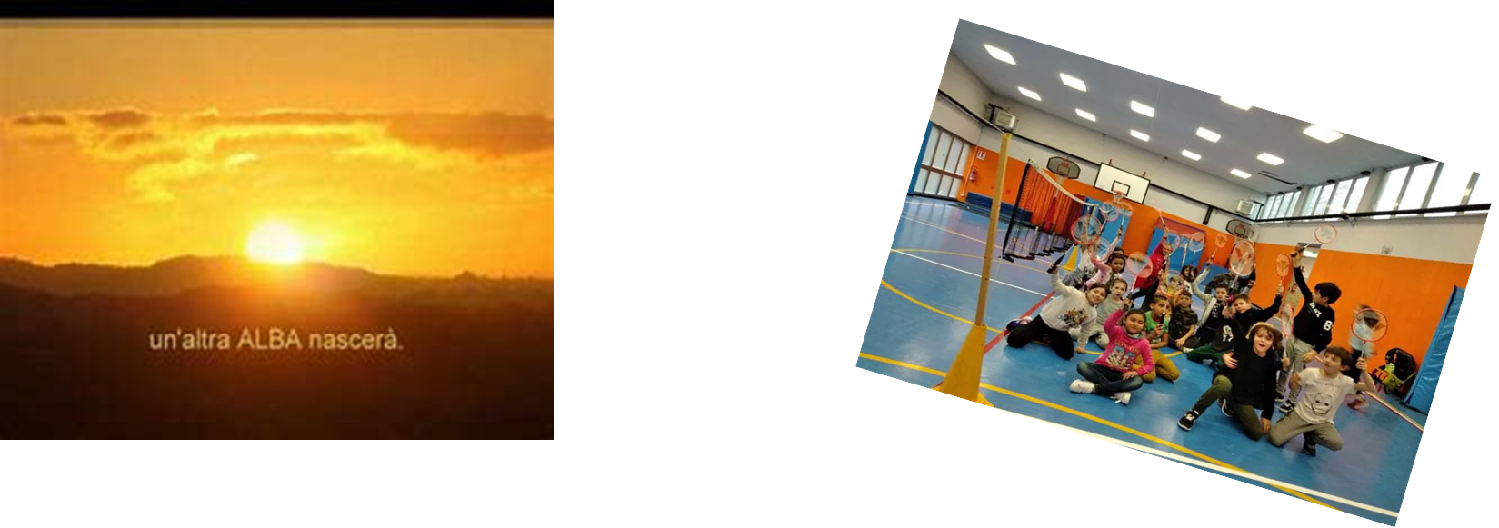
È un giorno nuovo e spero che sia buono
anche per Te.

Slide 5
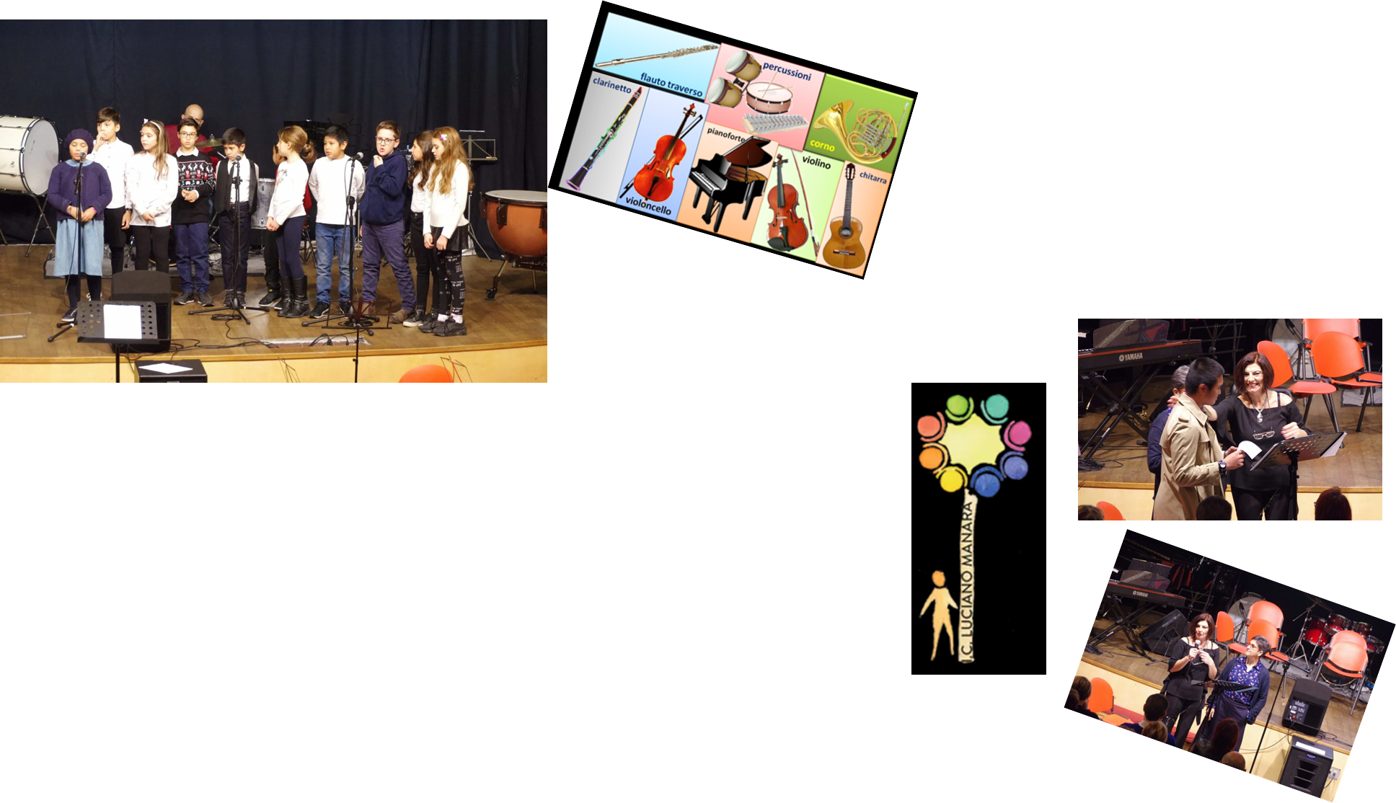
Buongiorno voce, vita mia…
…buongiorno Fantasia

Slide 6
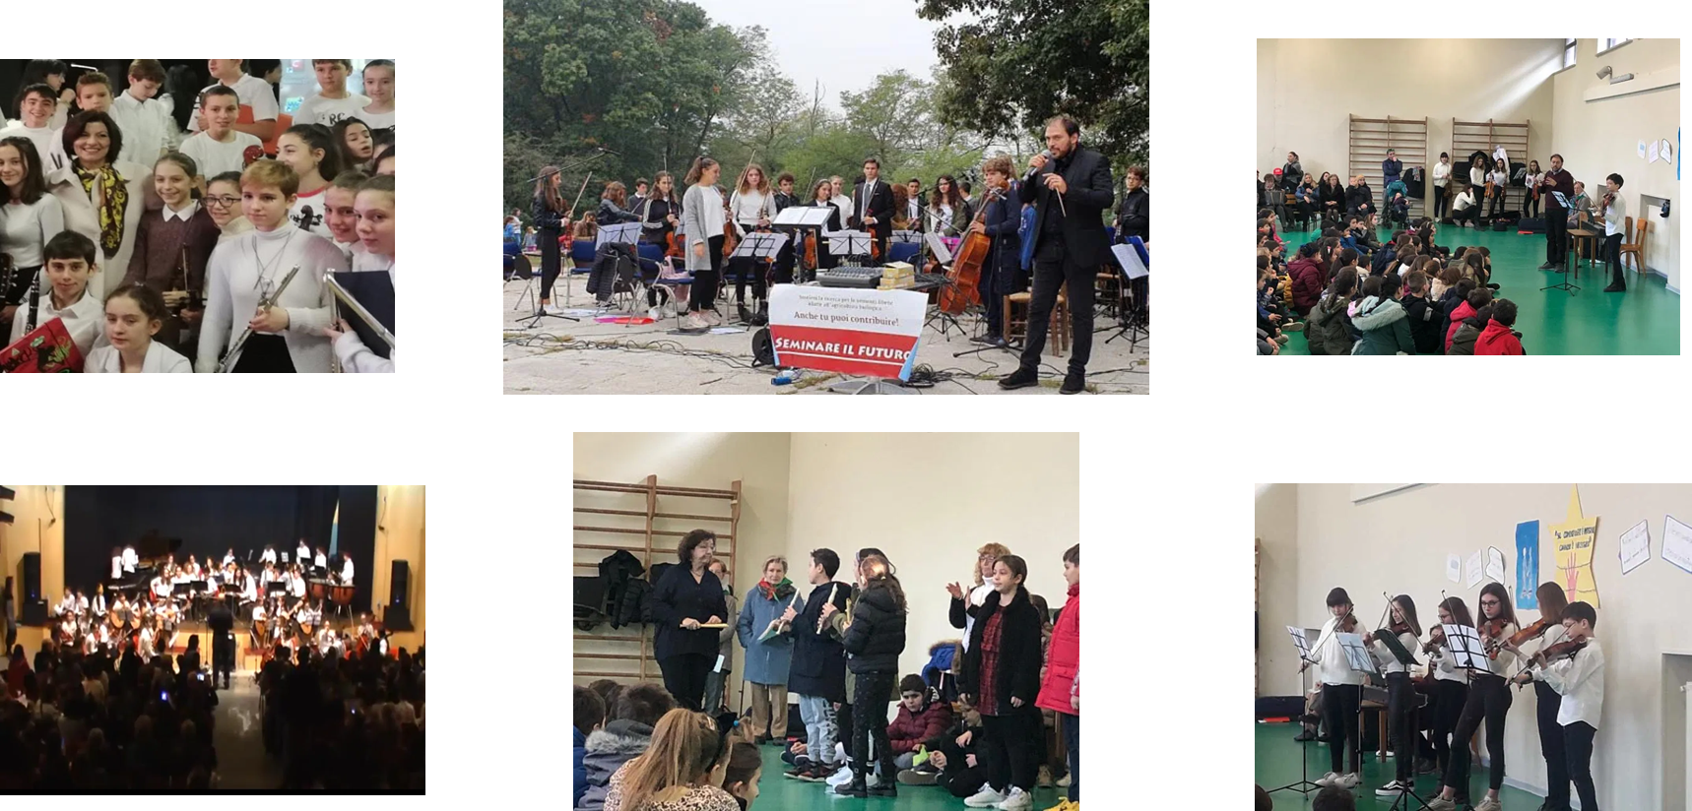
Buongiorno Musica che sei l'oblio dei giorni miei...

Slide 7
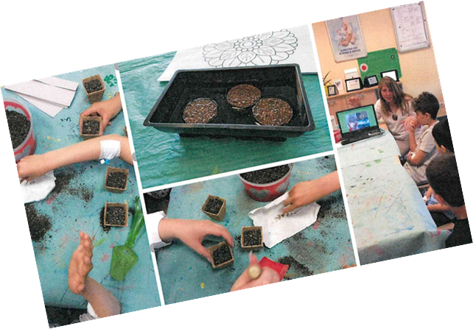
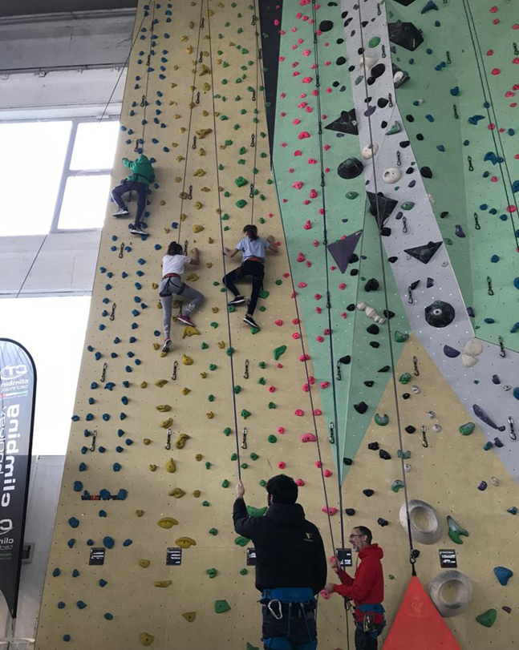

... e a coloro che aiutan chi non ce la fa,
per donar loro un giorno che migliorerà...

Slide 8
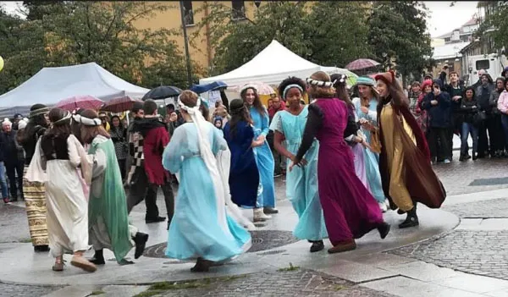
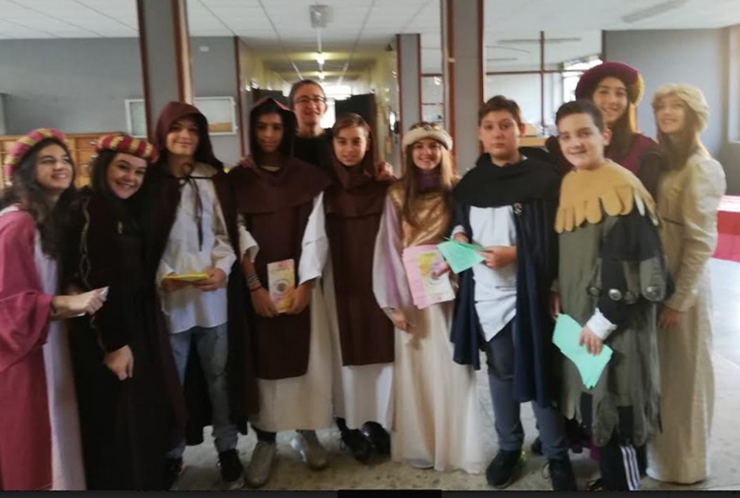
È un giorno nuovo, e poi chissà, se il mondo
cambierà ….
e ballerà!!

Slide 9
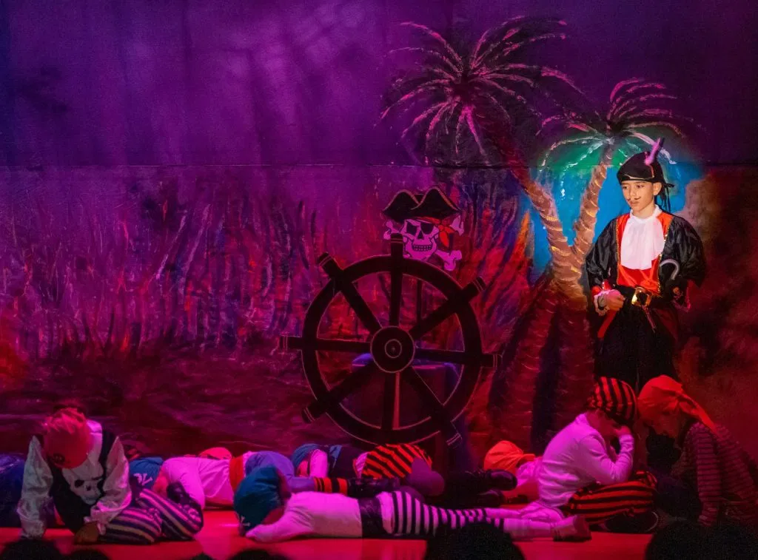
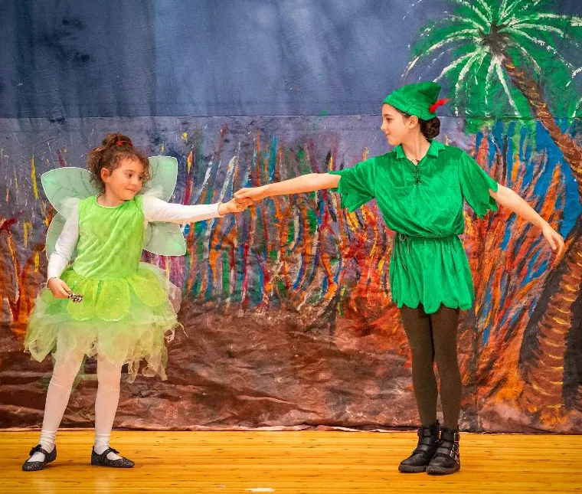
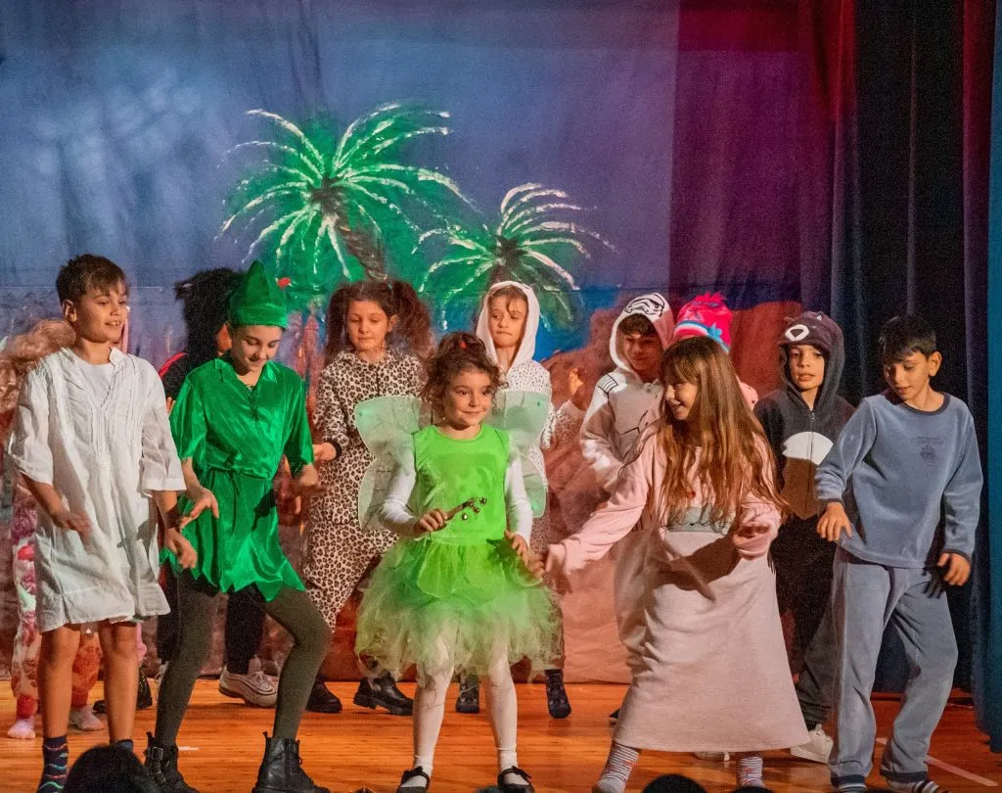
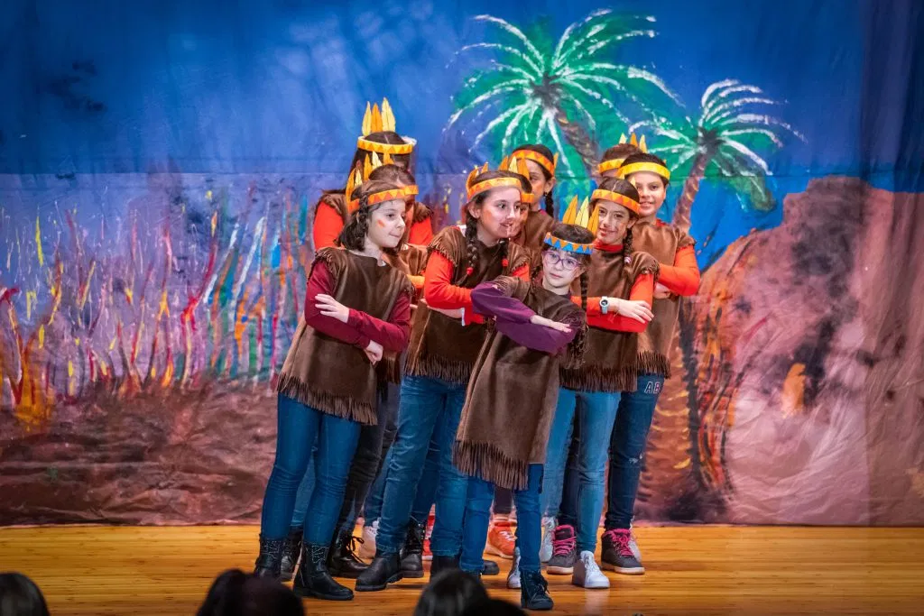
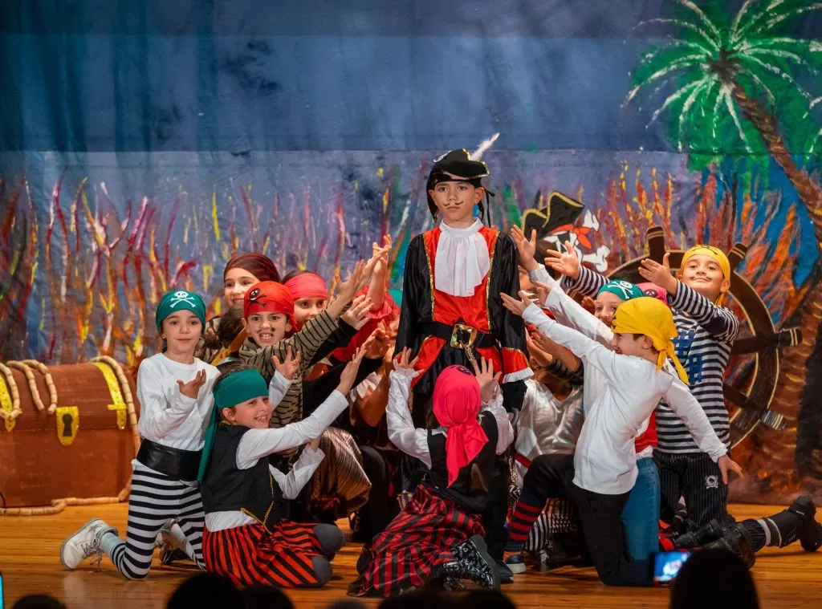
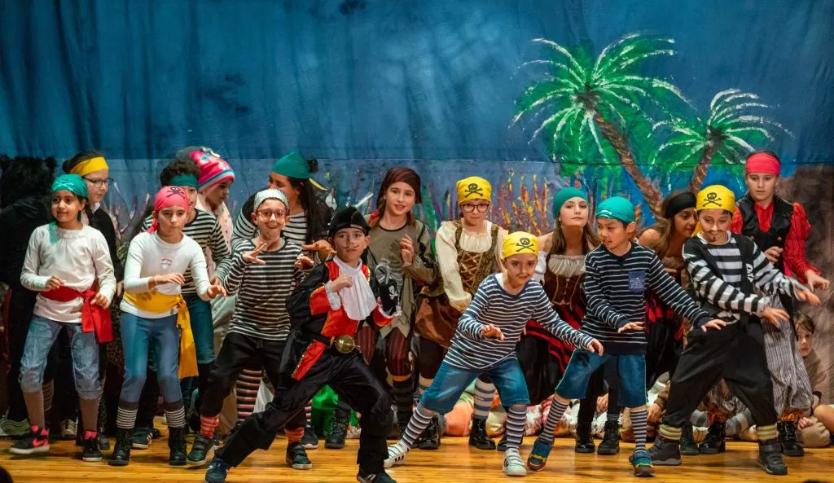
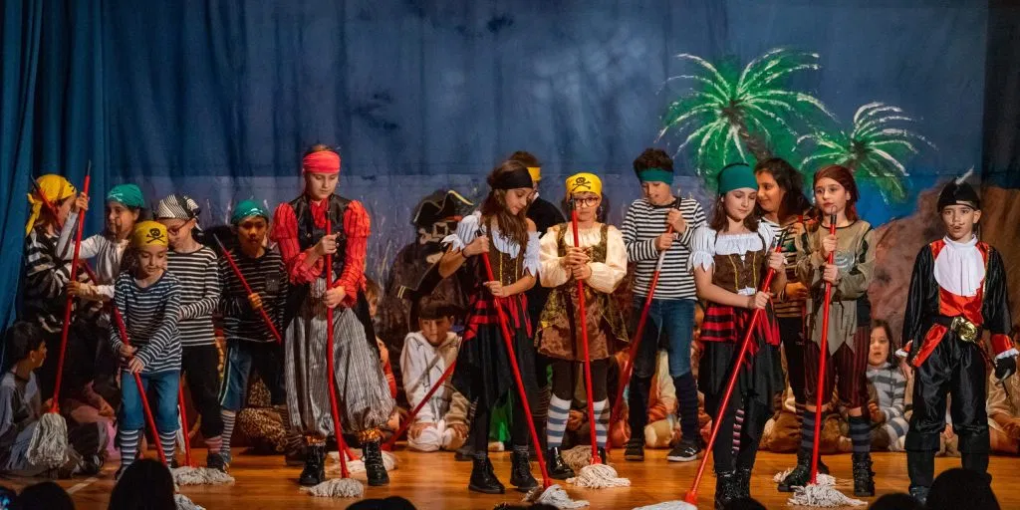
Come un valzer, la vita danzarla dovrai, è un vestito da sera che tu indosserai, è una festa con mille invitati…

Slide 10
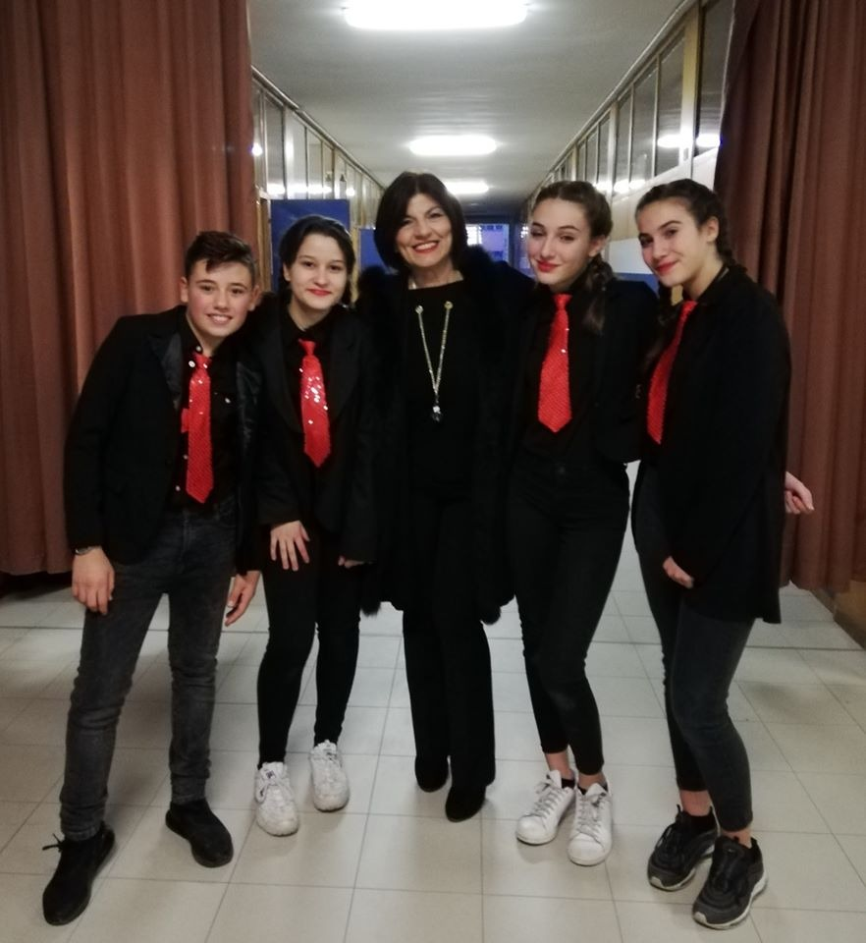

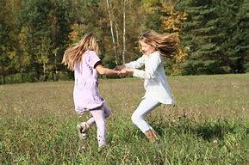
un po' belli e un po' odiati, con cui ballerai.
Ma è danzando la vita che tu imparerai

Slide 11
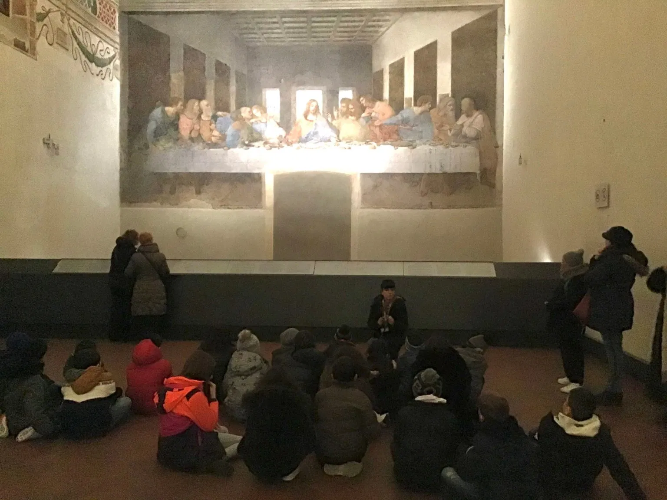
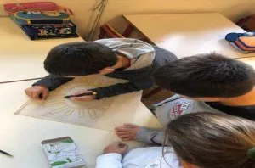
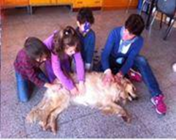
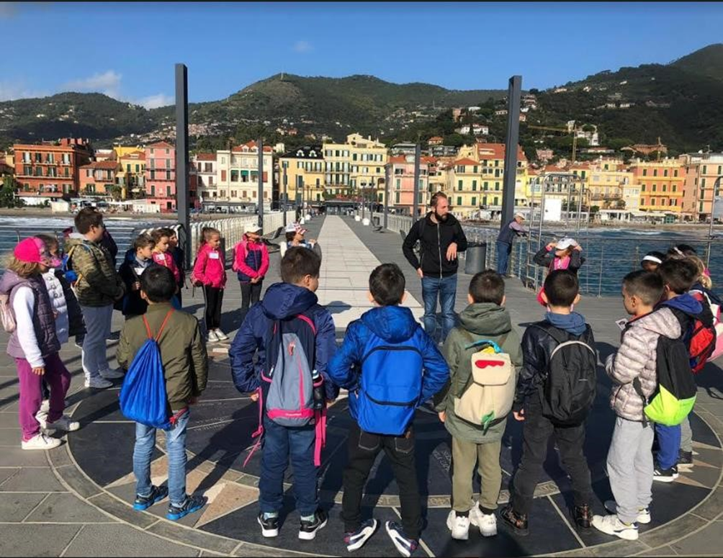
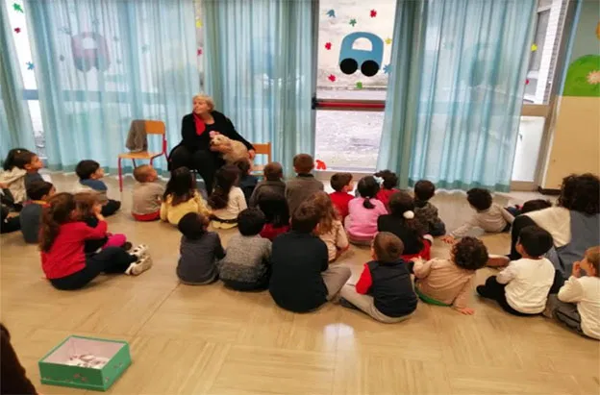
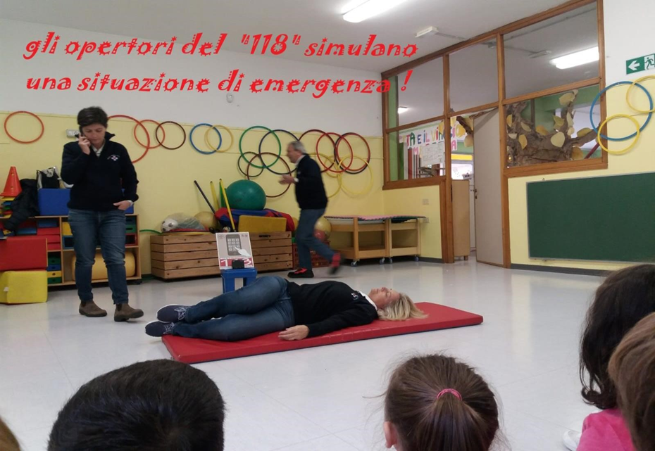
che ogni grande proposito è un passo che fai!

Slide 12
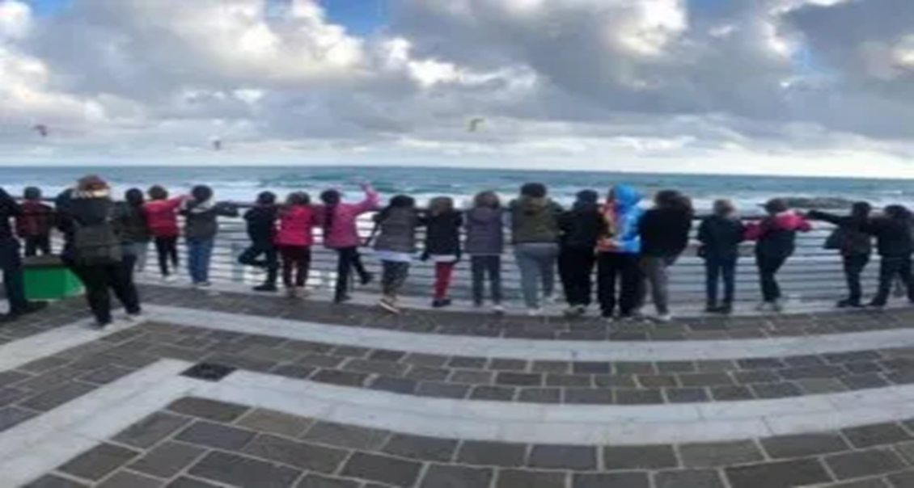
È un giorno nuovo anche per te, festeggialo con me!

Slide 13
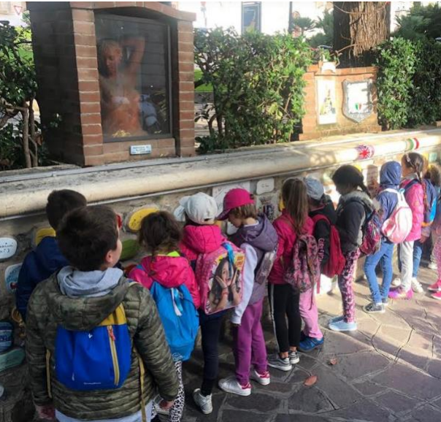

Slide 14
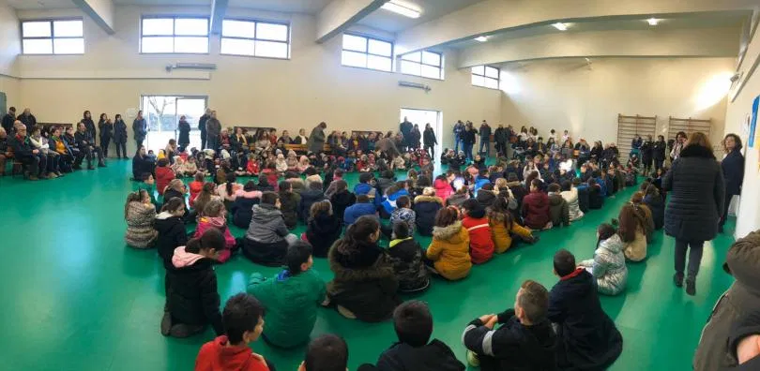
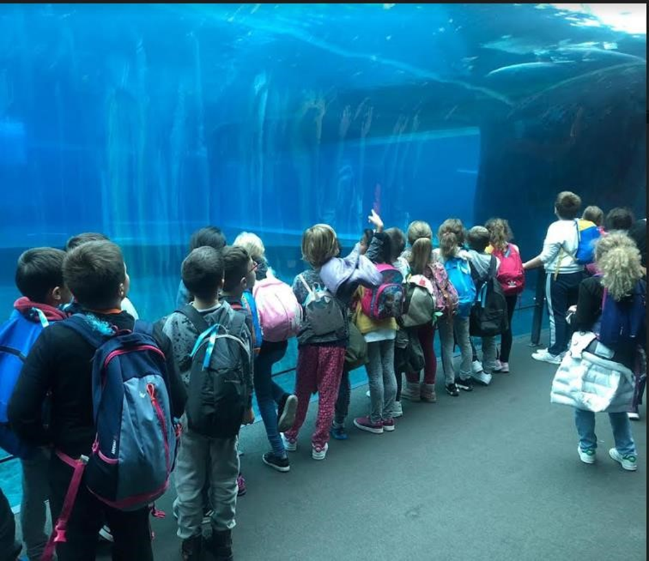
Buongiorno cari figli mei, buongiorno a tutti voi !

Slide 15

Pensate al giorno che verrà come una novità

Slide 16
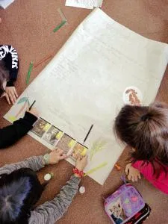
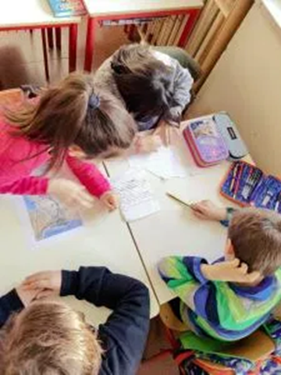
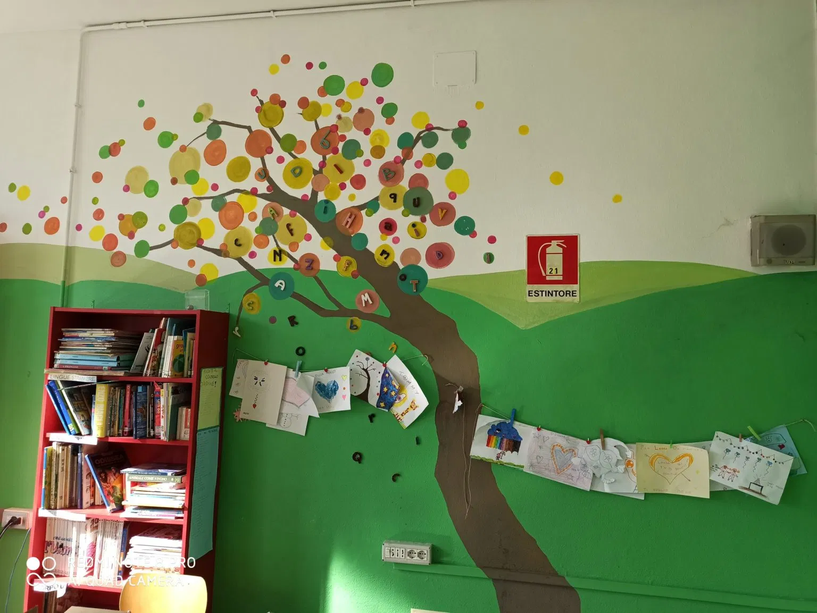

Ed un dono inatteso che vi arricchirà,
di una nuova esperienza
che si può ballar.
LA DIDATTICA A DISTANZA

Slide 17
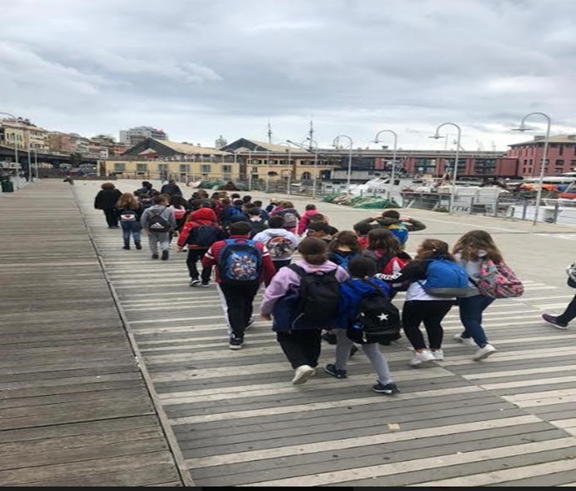
E un passo nuovo e un altro ancor, e il
mondo cambierà e ballerà.

Slide 18
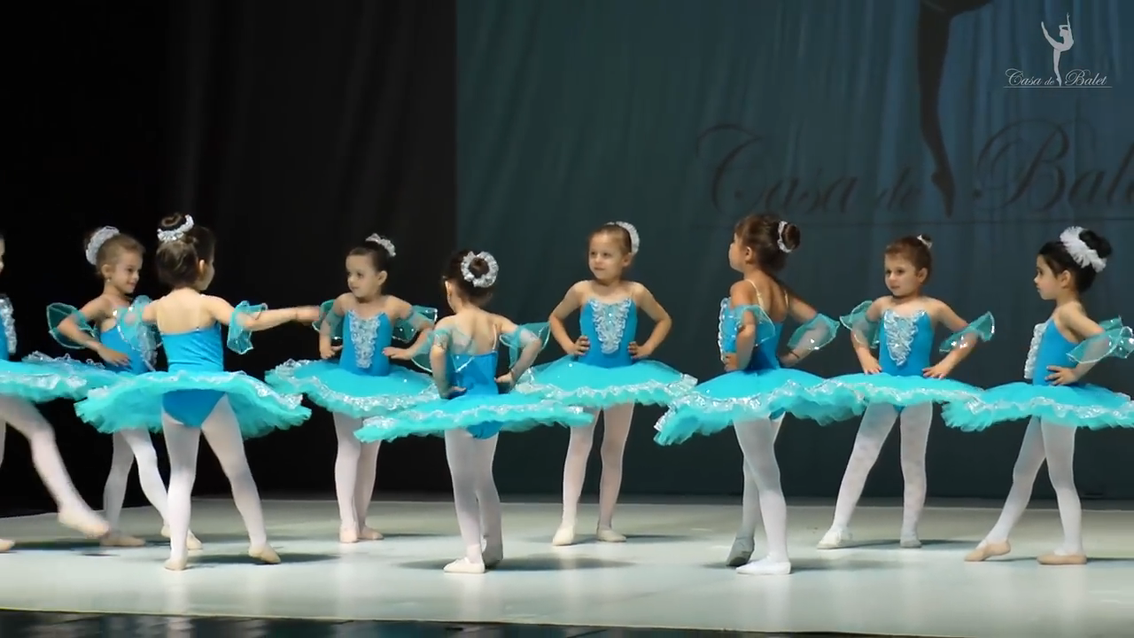
Come un valzer, la vita danzarla dovrai,
è un vestito da sera che tu indosserai,

Slide 19

è una festa con mille invitati, un po' belli
e un po' odiati, con cui ballerai.

Slide 20
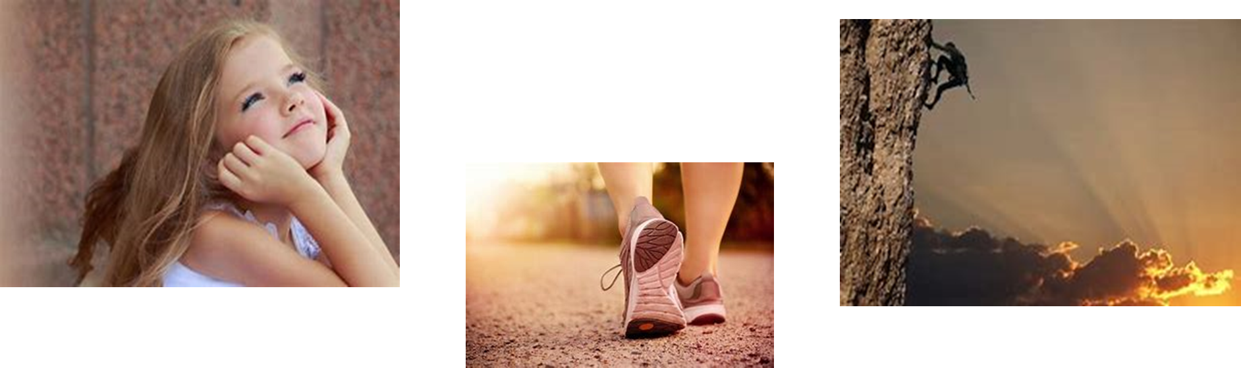
Ma è danzando la vita che tu imparerai
che ogni grande proposito è un passo che fai!

Slide 21
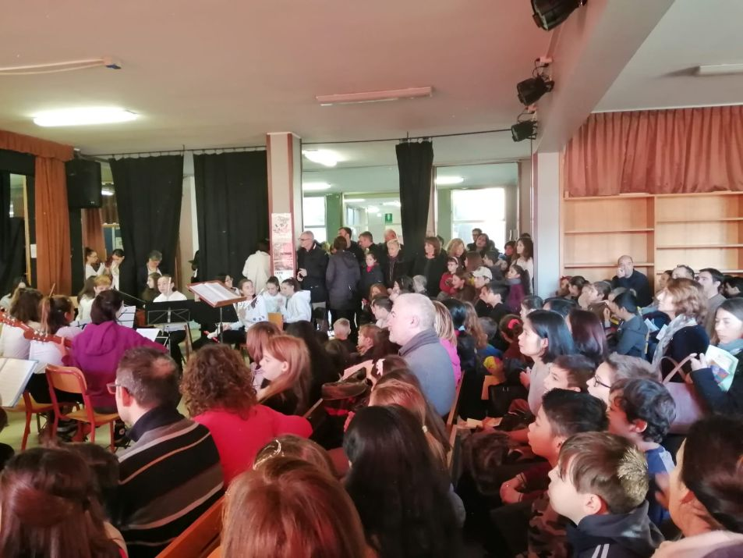
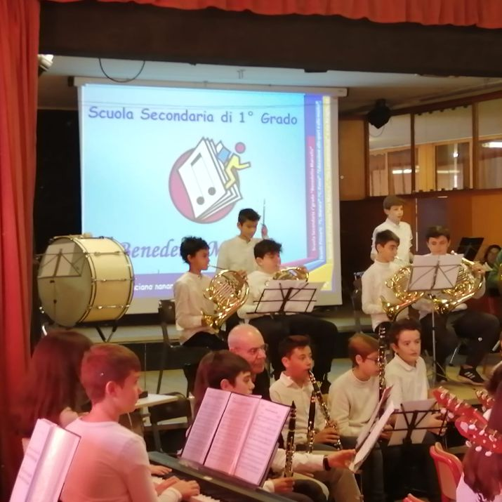
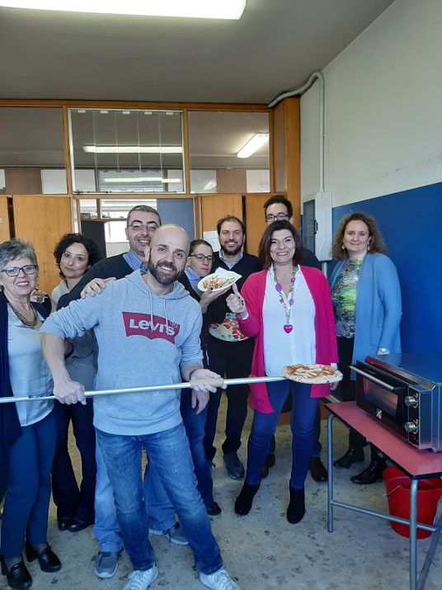
È un giorno nuovo anche per te, festeggialo con me!

Slide 22
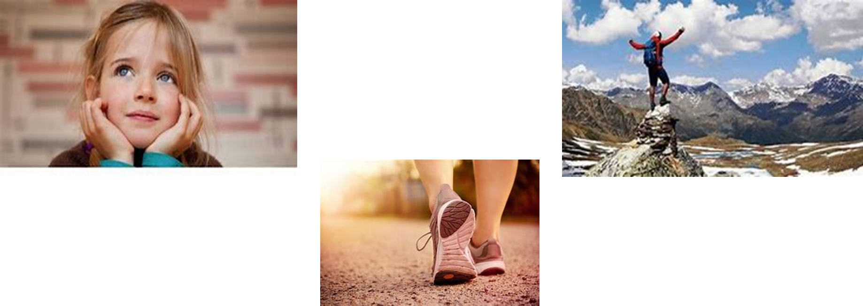
Ma è danzando la vita che tu imparerai
che ogni grande proposito è un passo che fai…

Slide 23
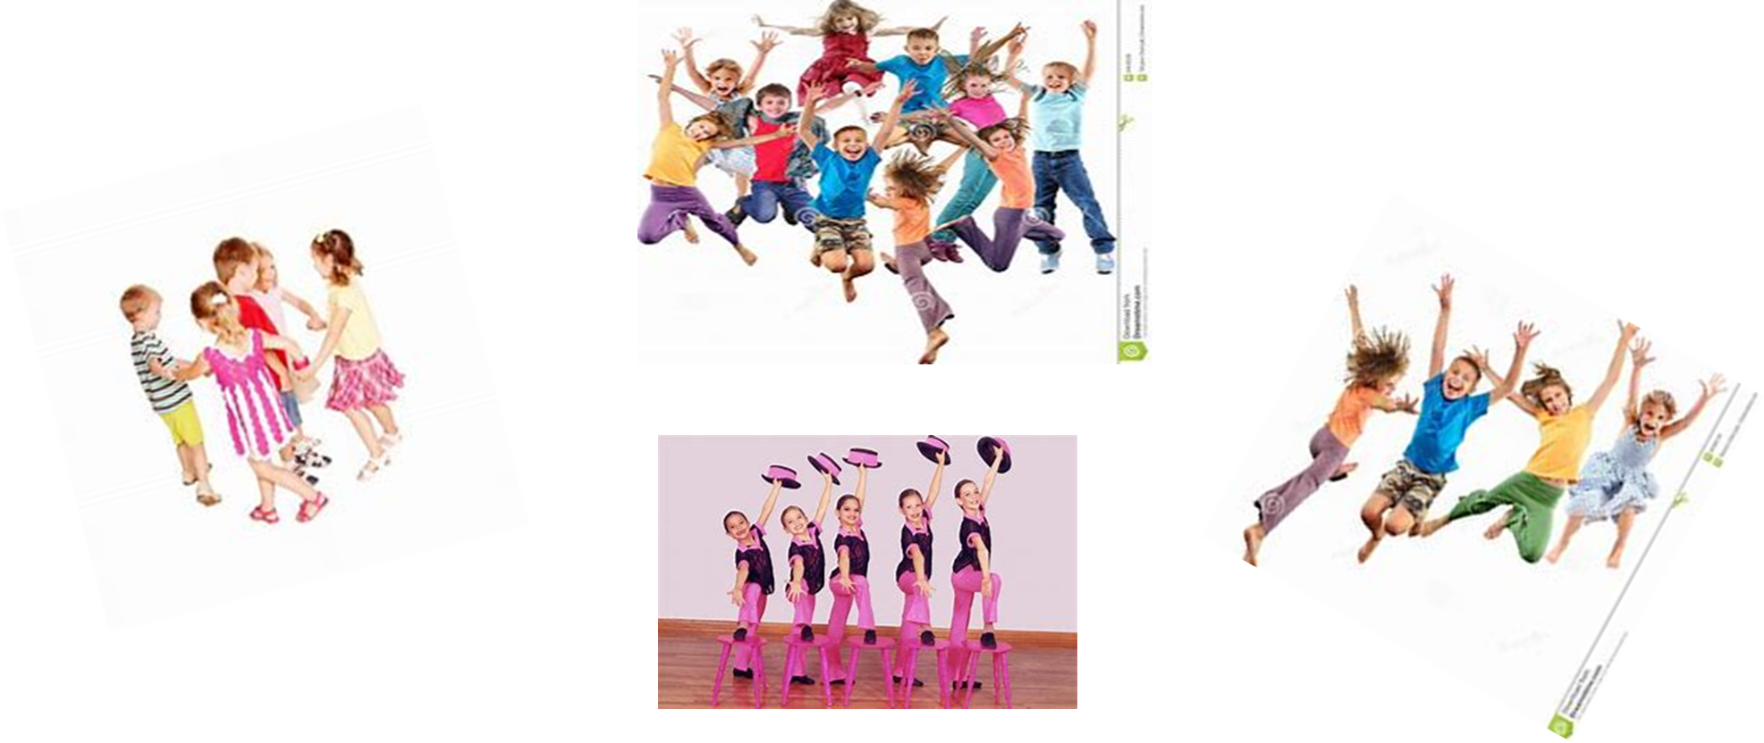
È un giorno nuovo e prego che sia tutto da ballar con te!

Slide 24


